Slide 1
CASO 5
OFICINA DE ABOGADOS LEX

Slide 2
CONTEXTO
• La oficina de abogados “Lex” es una sociedad de 3 abogados, conformada el año 2010, por abogados que egresaron de la misma Universidad. Actualmente prestan sus servicios legales atendiendo a personas o empresas que solicitan asistencia legal.
• La oficina recibe solicitudes de representación y defensa en diferentes ámbitos: Causas de Familia, Civiles, Inmobiliarias, Salud, Tránsito y otros.
• Desde el punto de vista de infraestructura, poseen una oficina en un edificio del centro de la ciudad y cuentan con equipamiento de oficina, insumos y medios tecnológicos tales como computadores, impresoras, software de oficina y correo electrónico. La administración de la oficina es realizada por uno de ellos, turnándose en dicho rol. Además poseen personal a cargo, un técnico jurídico y personal de servicios, quienes realizan las tareas administrativas para la atención de público y gestión con otras organizaciones.

Slide 3
DECLARACIÓN DE LA VISIÓN
Transformar a “Lex” en una organización eficiente y orientada al cliente implementado un sistema que permita mejorar la comunicación deficiente que actualmente enfrenta con los clientes debido a la desactualización de la información.
El uso de correos, mensajes y teléfonos para recibir información de la notaría con la que trabajan no siempre es oportuno, lo que resulta en la pérdida de horas asignadas y retrasos en los trámites.
La información generada en las tramitaciones de las causas se guarda en un Kardex físico en nuestra oficina, lo que dificulta el acceso a la documentación tanto para los abogados como para los clientes.
Han recibido consultas de casas de compensación, cooperativas y organismos públicos interesados en sus servicios de representación y defensa legal a sus empleados de manera colectiva. Sin embargo, su modalidad de trabajo actual no permite satisfacer esta demanda.

Slide 4
Grupo Objetivo | Necesidades | Producto / Servicio | Valor
Abogados pertenecientes a la Oficina Lex Clientes que contratan los servicios de Lex | Solucionar la falta de comunicación entre los abogados y sus clientes Ofrecer servicios y captar nuevos clientes con fin de expandir la empresa Mayor accesibilidad y eficaz a la información de los tribunales Establecer convenios con proveedores | Registro de nuevos clientes. Mantener actualizada la información de y para los clientes . Generación de Presupuesto automática Generar Solicitudes | -Captar nuevos clientes para aumentar sus ingresos. -Facilitar información para agilizar los procesos judiciales. -Agilizar métodos y procesos para ahorrar tiempo .

Slide 5
DEFINICIÓN DE LAS ÉPICAS
E1 | Como usuario tengo problemas de comunicación con mis clientes. | 100
E2 | Tengo problemas para captar nuevos clientes. | 45
E3 | Problemas de entrega de documentos e información. | 85
E4 | Problemas para acceder a la información de los tribunales de justicia | 60
E5 | Necesito generar presupuestos con mayor facilidad. | 30
E6 | generar información de las ganancias rápidamente. | 15

Slide 6
SPRINT 1
ID Historia | Id Tarea | Tarea o Actividad | Estimación en Horas
H1 | T1 | CREAR BD Y MIGRAR INFORMACIÓN | 24
H2 | T2 | DESARROLLAR SECCIÓN DE MENSAJES PARA CONFIRMACIÓN Y ACTUALIZACIÓN DE DATOS | 8
H3 | T3 | VINCULAR BASE DE DATOS AL SISTEMA | 2
H4 | T2 | CREAR INTERFAZ DE USUARIO QUE PERMITE SUBIR DOCUMENTOS Y MUESTRE LOS DATOS DE LOS CLIENTES Y SU ÚLTIMA ACTUALIZACIÓN DE DATOS | 16
H5 | T3 | PROBAR FUNCIONAMIENTO | 4

Slide 7
Modelo de
Base de datos
CASO
·*id
*tipo
*descripcion
*estado
DOCUMENTO
·*nombre
*tipo
*documento
ABOGADO
·*rut
*nombre
*apellido
*correo
CLIENTE
·*rut
*nombre
*apellido
*correo
*direccion

Slide 8
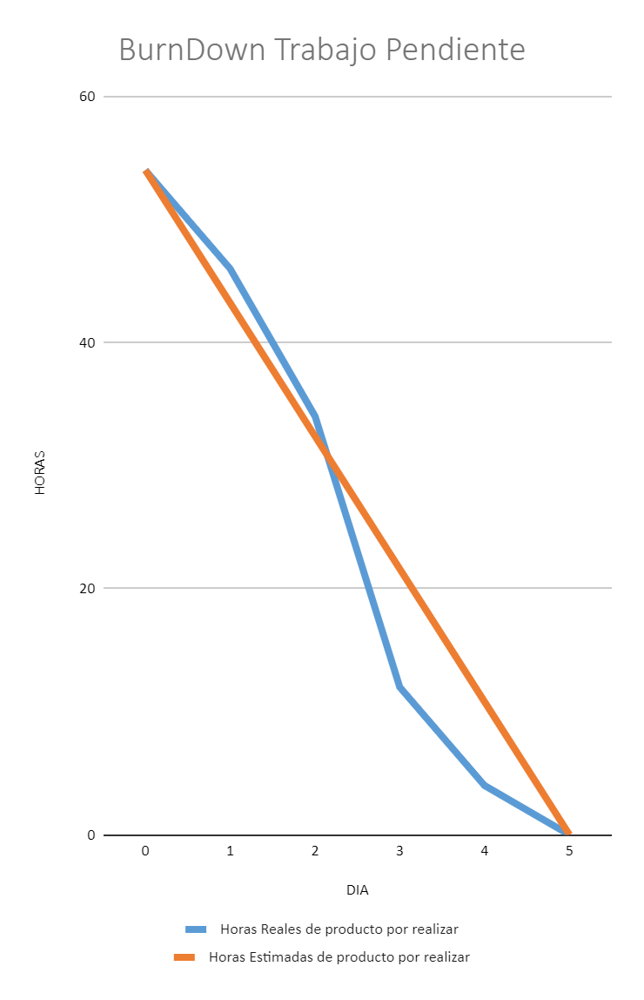
BURNDOWN 1

Slide 9
RETROSPECTIVA 1
¿Qué salió bien en la iteración? (aciertos) | ¿Qué no salió bien en la iteración? (errores) | ¿Qué mejoras vamos a implementar en la próxima iteración? (recomendaciones de mejora continua)
Desarrollar la base de datos tardo menos tiempo de lo estimado La mayoría de las interfaces funcionaron correctamente | La migración de los datos tardó más de lo esperado debido a la gran cantidad de datos. Falla de conexión entre la interfaz usuario y la base de datos, lo que generó problemas en el almacenamiento de datos | Mejorar la comunicación entre el product owner y los desarrolladores Mejor comunicación entre el desarrollo de front y el back

Slide 10
SPRINT 2
Historia | Tarea | Horas estimadas | Horas realizadas por día
 |  |  | 1 | 2 | 3 | 4 | 5 | Total
E4-H1 | Crear api con la información solicitada | 12 | 8 | 4 |  |  |  | 12
E4-H2 | Crear interfaz para subir y descargar archivos | 12 |  | 4 | 8 |  |  | 12
E4-H3 | Vincular api con la interfaz de usuario | 8 |  |  |  | 8 |  | 8
H4 | Prueba de interfaz | 8 |  |  |  | 8 |  | 8

Slide 11
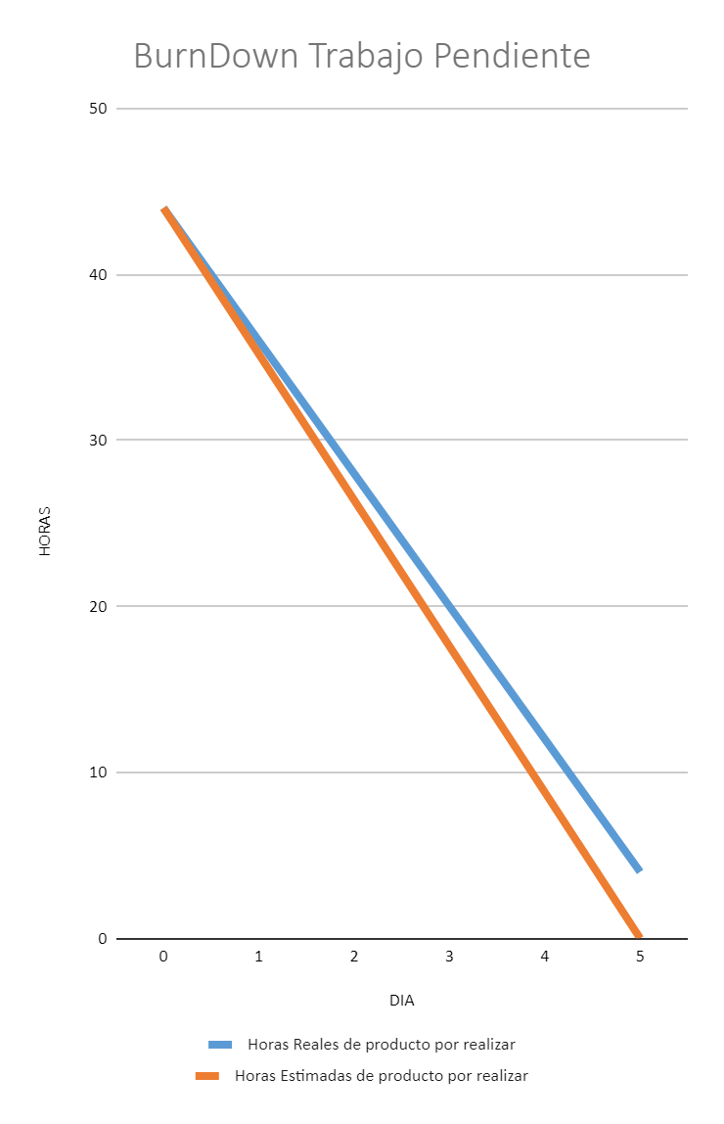
BURNDONW 2

Slide 12
RETROSPECTIVA 2
¿Qué salió bien en la iteración? (aciertos) | ¿Qué no salió bien en la iteración? (errores) | ¿Qué mejoras vamos a implementar en la próxima iteración? (recomendaciones de mejora continua)
Pese a problemas de desarrollo se pudo cumplir con el tiempo estimado Integración exitosa entre la página web y las notificaciones automáticas | Se tuvo que acelerar el proceso de desarrollo por falta de estimación de tiempo | Se dará más tiempo a los procesos de desarrollo

Slide 13
SPRINT 3
Historia | Tarea | Horas estimadas | Horas realizadas por día
 |  |  | 1 | 2 | 3 | 4 | 5 | Total
 | Crear lógica de cálculo de presupuestos | 4 | 4 |  |  |  |  | 4
E5-H1 | Crear interfaz usuario que permita guardar y revisar presupuestos | 12 | 4 | 8 |  |  |  | 12
E5-H2
E5-H3
E6-H1 | Crear interfaz que permita guardar, buscar y comparar ganancias de diferentes periodos | 16 |  |  | 8 | 8 |  | 16
E6-H2
E6-H3
 | Prueba de sistemas | 5 |  |  |  |  | 5 | 5

Slide 14
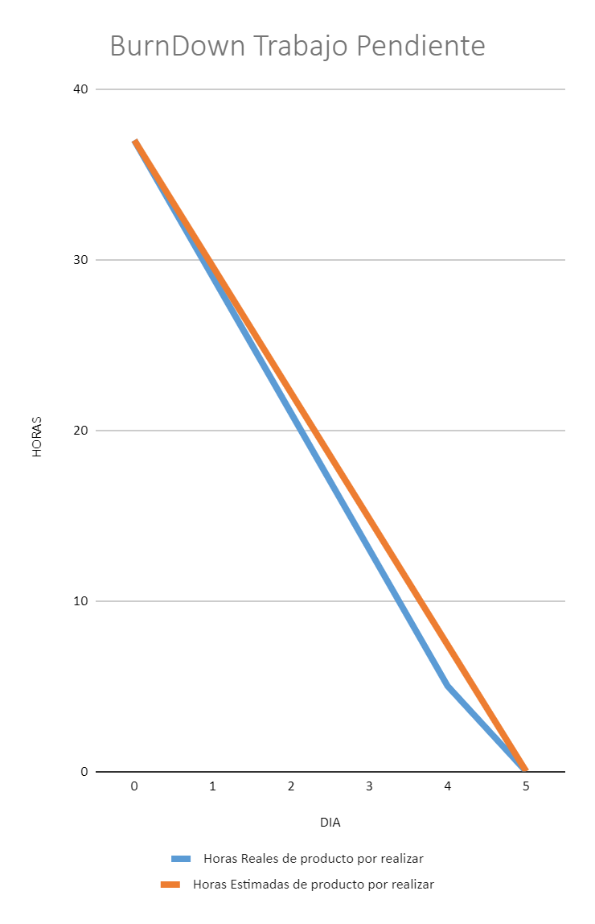
BURNDOWN 3

Slide 15
RETROSPECTIVA 3
¿Qué salió bien en la iteración? (aciertos) | ¿Qué no salió bien en la iteración? (errores) | ¿Qué mejoras vamos a implementar en la próxima iteración? (recomendaciones de mejora continua)
Gracias a la experiencia adquirida, a pesar de los problemas, se pudo cumplir con el periodo de tiempo estimado Mejoras en el tiempo de generación de documentos | La interfaz generó problemas al momento de comparar ganancias entre periodos. Hubieron en la lógica del cálculo, lo que generó errores al revisar presupuestos | Crear interfaces más amigables con el usuario en un futuro

